Slide 1
Botzone AI对抗大作业
2019年4月16日

Slide 2
大作业基本要求和日程
基本要求
1~3人组队参加第十届北京大学游戏对抗赛
在每次比赛前提交程序到Botzone平台并加入比赛
根据三次积分赛加权分数的名次决定最终成绩（名次高者可以进入决赛拿到奖品，决赛与课程无关）
日程
5月20日晚报名截止。报名请到https://www.botzone.org.cn/generalform/PKUGameContest2019
5月22日晚为第一次积分赛，占总分20%
5月26日晚为第二次积分赛，占总分30%
5月29日晚为第三次积分赛，占总分50%
更多信息
比赛主页：https://www.botzone.org.cn/static/gamecontest2019s.html

Slide 3
游戏简要描述
本次大作业的AI对抗题目是 坦克大战·改（Tank2）
请注意不要和Tank、Tank2S弄混！
规则简要描述
本游戏的基本规则和经典游戏坦克大战相同
每方控制两辆坦克，守卫自己的基地，以摧毁对方基地或所有坦克为胜利目标
双方同时决策
地形为中心对称的9x9矩阵，具有可摧毁的砖块、钢墙、水域等
完整规则与样例程序请见https://wiki.botzone.org.cn/index.php?title=Tank2
强烈建议认真参考或使用样例程序
样例程序的注释非常详尽
样例对局请前往https://www.botzone.org.cn/globalmatchlist?game=5c908e0e7857b210f901be7d

Slide 4
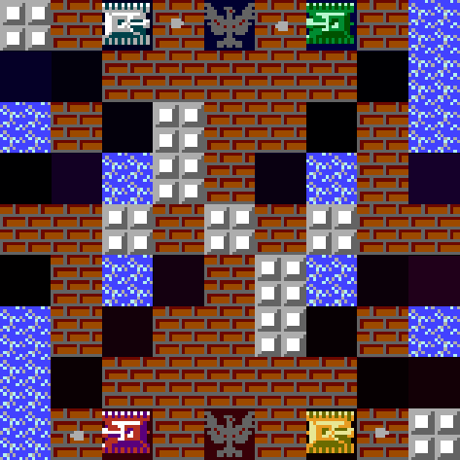
游戏截图

Slide 5
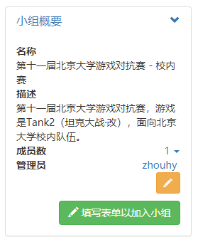

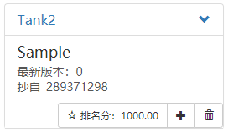
平台使用方法·上
前往https://www.botzone.org.cn
如果没有账号请注册账号。
Botzone不支持IE浏览器。
报名和加入小组
从比赛主页或小组页面进入报名页。需要使用队长账号填写并参赛。
上传Bot
Bot就是AI程序，在修改样例程序之后，请到右上角“我的Bot”中创建本次比赛游戏的Bot。
每次对Bot代码的修改可以通过点击加号进行。
你还可以选择加入天梯排行榜，不过这与比赛无关。

Slide 6
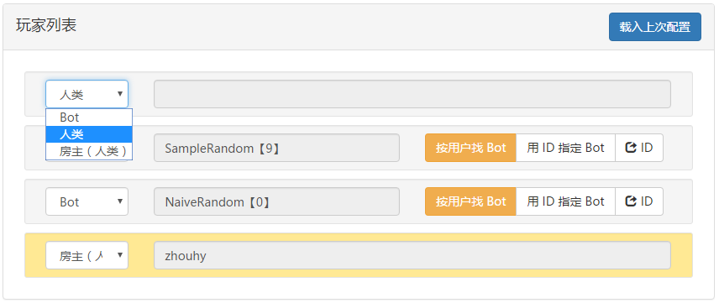
平台使用方法·下
进行对局（与调试）
通过首页的“创建游戏桌”功能可以创建一场对局。对局可以包含任何人的Bot，也可以包含人类玩家。
对局开始后，可以实时观看或参与对局。
对局结束后，右下角有Log可视化工具，可以查看本次对局的历史记录，包括所有人的输入输出等。
本地调试方法请参看 http://wiki.botzone.org.cn/index.php?title=%E8%B0%83%E8%AF%95
提交Bot到比赛
在本次比赛的小组页面点击对应比赛右侧的加入按钮，选择参赛的Bot。
只有队长可以进行此操作。
比赛开始前可以任意修改参赛的Bot的版本，甚至退出比赛。

Slide 7
有疑问？
探索Botzone的未知领域
访问https://wiki.botzone.org.cn 获得网站的更多细节
题目不懂、网站或游戏有问题，或者有意见和建议
前往 www.botzone.org.cn 的讨论区进行讨论，加标签有助于问题的分类
给 botzone@vip.126.com 发送邮件与网站维护小组联系
与平台有关的问题：在网站上给管理员zhouhy发私信

